Slide 1
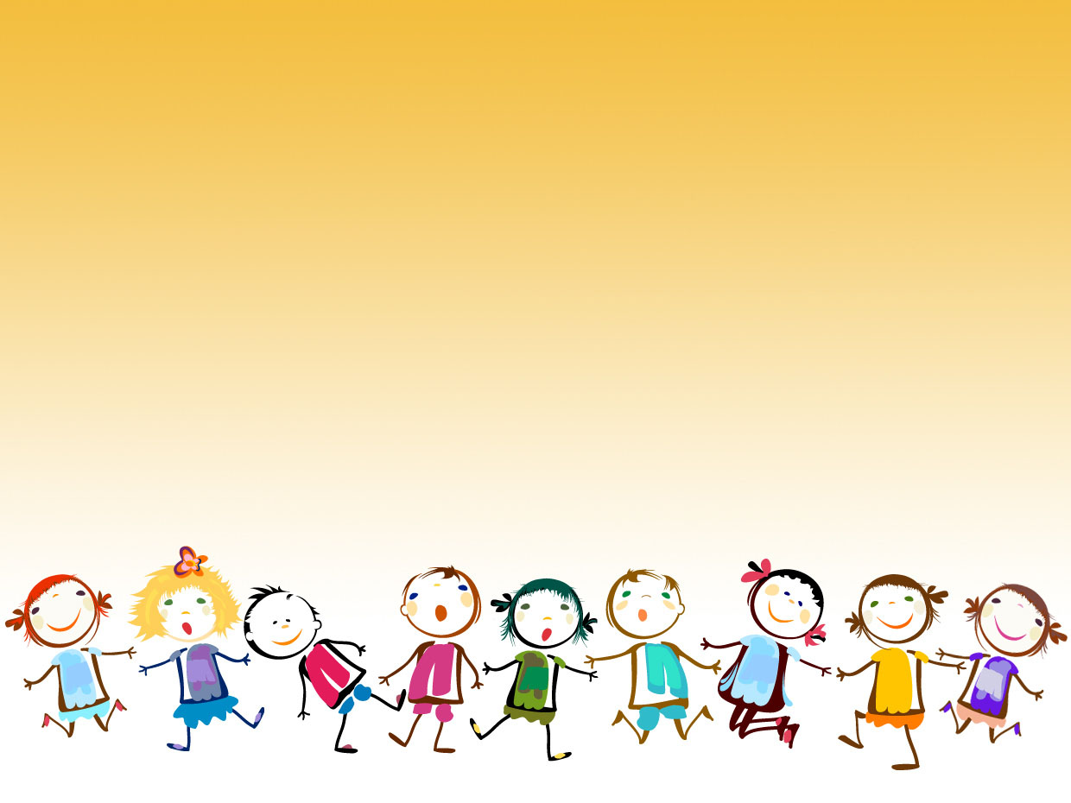
Thứ tư, ngày 12 tháng 5 năm 2021
Tập đọc
Ôn tập cuối học kì II
( Tiết 4)

Slide 2

Hoạt động 1
Ôn luyện tập đọc và học thuộc lòng

Slide 3
- Học sinh đọc và học thuộc lòng các bài tập đọc đã học từ tuần 19 đến tuần 34 và trả lời các câu hỏi.

Slide 4
Hoạt động 2
Đọc bài thơ “Cua Càng thổi xôi” và trả lời câu hỏi:

Slide 5
Cua Càng thổi xôi
Cua Càng đi hội Tép chuyên nhóm lửa
Cõng nồi trên lưng Bà Sam dựng nhà
Vừa đi vừa thổi Tôm đi chợ cá
Mùi xôi thơm lừng. Cậu Ốc pha trà.
Cái Tép đỏ mắt
Cậu Ốc vặn mình
Chú Tôm lật đật
Bà Sam cồng kềnh.

Slide 6
Hong xôi vừa chín
Nhà đổ mái bằng
Trà pha thơm ngát
Mời ông Dã Tràng.
Hai tay dụi mắt Dã Tràng móm mém
Tép chép miệng: Xong! (Rụng hai chiếc răng)
Chú Tôm về chậm Khen xôi nấu dẻo
Dắt tay bà Còng. Có công Cua Càng.
Nguyễn Ngọc Phú

Slide 7
a) Trong bài thơ trên, mỗi con vật được nhân hoá nhờ các từ ngữ nào ?
Trong bài thơ đó, mỗi con vật được dùng các từ ngữ sau để nhân hoá :
- Cua Càng : thổi xôi, đi hội, cõng nồi
- Tép : được gọi là cái tép, đỏ mắt, nhóm lửa, chép miệng : xong!
- Ốc : được gọi là cậu ốc, vặn mình, pha trà
- Tôm : chú tôm, lật đật, đi chợ, dắt tay bà Còng
- Sam : bà Sam, dựng nhà
- Còng : bà Còng
- Dã tràng : ông dã tràng, rụng hai răng, khen xôi dẻo
b) Em thích hình ảnh nào ? Vì sao ?
(HS tự làm)

Slide 8

Củng cố, dặn dò
Các em xem lại bài và
hoàn thành bài tập vào Vở Bài tập

